Slide 1
Лекция № 14 КЛИНИЧЕСКАЯ ФАРМАКОЛОГИЯ ЛЕКАРСТВЕННЫХ СРЕДСТВ ДЛЯ ЛЕЧЕНИЯ САХАРНОГО ДИАБЕТА И ПАТОЛОГИИ ЩИТОВИДНОЙ ЖЕЛЕЗЫ Преподаватель Брюханова И.Я.

Slide 2
План лекции
1. Щитовидная железа: понятие, гормоны и их функция
2. Гормоны щитовидной железы
3.Гипотиреоз: понятие, симптомы
4.Клинико-фармакологическая характеристика препаратов, применяемых для заместительной терапии при гипотиреозе
5.Гипертиреоз: понятие. симптомы
6.Клинико-фармакологическая характеристика тиреостатиков
7.Оценка эффективности и безопасности лекарственных средств, применяемых для лечения патологии щитовидной железы
8. Сахарный диабет: понятие, типы сахарного диабета
9.Клинико-фармакологическая характеристика инсулинов
10.Клинико-фармакологическая характеристика синтетических антидиабетических средств:
1) Клинико-фармакологическая характеристика производных
сульфонилмочевины
2) Клинико-фармакологическая характеристика бигуанидов
11. Оценка эффективности и безопасности лекарственных средств, применяемых для лечения сахарного диабета

Slide 3
ЩИТОВИДНАЯ ЖЕЛЕЗА
Эндокринная железа, вырабатывающая 2 типа гормонов. Гормоны щитовидной железы, выделяясь в кровоток действуют на ткани и органы всего организма.

Slide 4
ГОРМОНЫ ЩИТОВИДНОЙ ЖЕЛЕЗЫ
Тиреоидные (йодсодержащие) гормоны:
Т4 - тироксин (тетрайодтиронин)
Т3 – трийодтиронин
Полипептидный гормон - кальцитонин (тиреокальцитонин). Он способствует переходу кальция и фосфатов из крови в костную ткань, в крови уровень кальция и фосфора снижается.
Препарат – кальцитонин (миакальцик).

Slide 5
ФУНКЦИЯ ГОРМОНОВ ЩИТОВИДНОЙ ЖЕЛЕЗЫ
Тиреоидные гормоны
Регулируют основной обмен
Стимулируют обмен веществ
Усиливают процессы тканевого дыхания и синтеза белка в организме
Регулируют процессы в организме (дыхание, работу сердца, пищеварение, сон)
Необходимы для нормального умственного и физического развития
Участвуют в контроле над массой тела
Недостаточная продукция тиреоидных гормонов приводит к развитию гипотиреоза.

Slide 6
СИМПТОМЫ ГИПОТИРЕОЗА
Заторможенность, вялость, апатия.
Ослабление умственной деятельности.
Распространенный слизистый отек кожи и подкожной клетчатки (за счет пропитывания тканей гидрофильным муцином).
Сухость кожи, сухость и выпадение волос.
Увеличение веса.
Гипотония, брадикардия.
Запоры, редкое мочеиспускание.

Slide 7
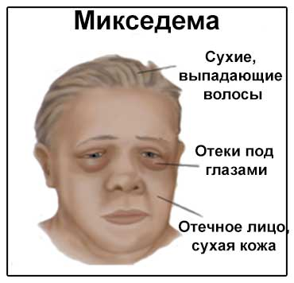
Крайняя форма гипотиреоза называется микседемой. Наиболее опасным осложнением ее является гипотиреоидная кома.

Slide 8
ПРЕПАРАТЫ ТИРЕОИДНЫХ ГОРМОНОВ
Синтетические аналоги гормонов
щитовидной железы:
Левотироксин натрия (L-тироксин, Эутирокс)
Лиотиронин (Трийодтиронин Берлин –Хеми)
Комбинированные препараты
Тиреотом (левотироксин+лиотиронин)
Тиреокомб(левотироксин+лиотиронин+КI)
Препараты тиреоидных гормонов используются для заместительной терапии при гипотиреозе.

Slide 9
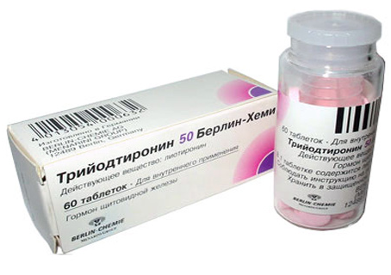
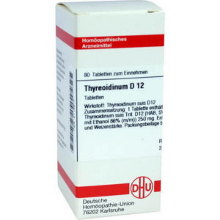

Slide 10
МНН: Левотироксин натрия (аналог Т4)
ТН: L-тироксин, Эутирокс, Баготирокс
Медленнодействующий синтетический гормон щитовидной железы. Лечение начинают с дозы (25 мкг), постепенно доводят до 100мкг, чтобы нивелировать клинические проявление заболевания.
Фармакологическая группа: тиреоидное средство.
Форма выпуска: таблетки 50, 75,
100, 125, 150 мкг.

Slide 11
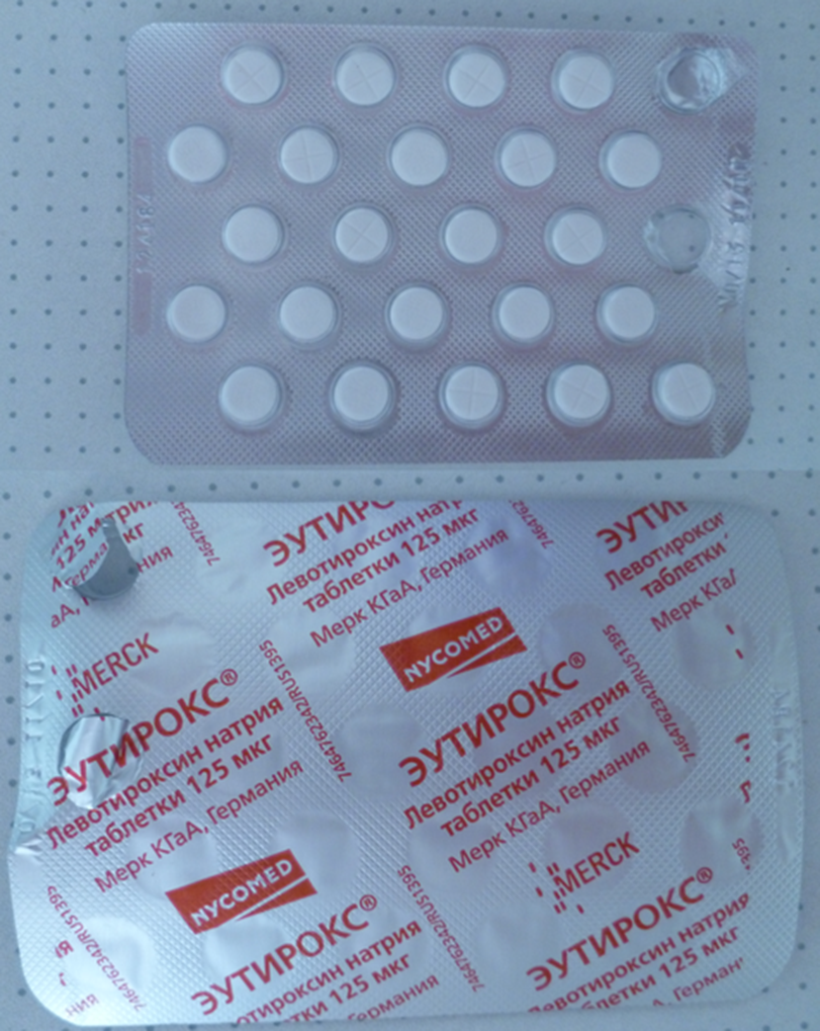
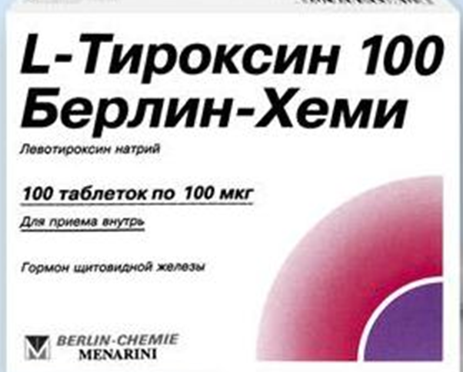

Slide 12
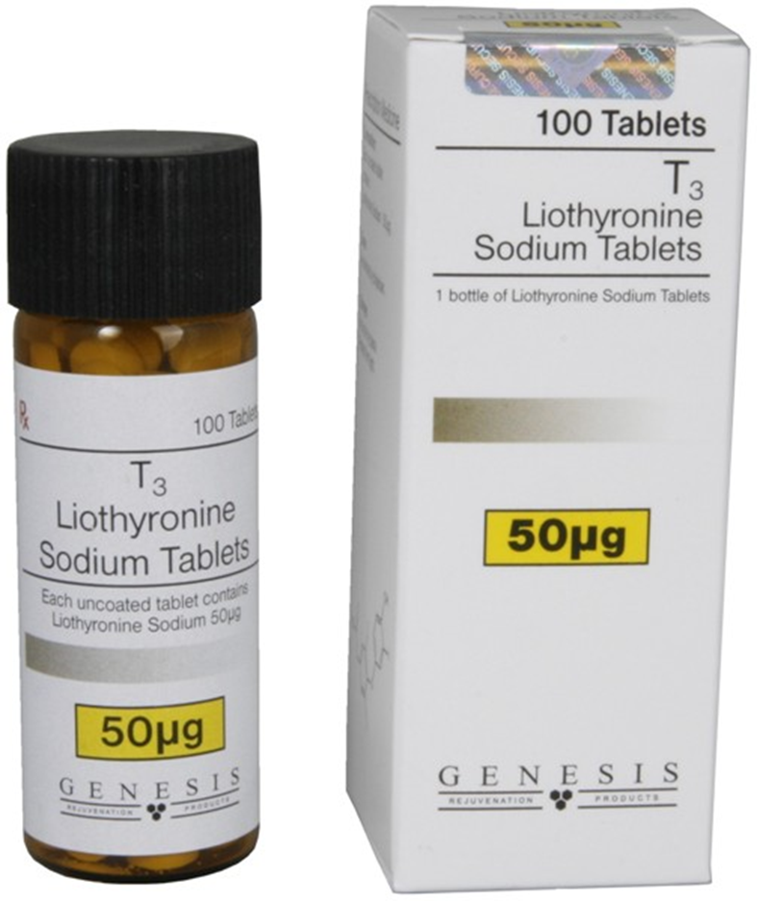
Лиотиронин – трийодтиронин (Т3)
Быстродействующий синтетический препарат, из организма выводится быстро.
В 4-8 раз активнее левотироксина натрия, лучше всасывается в ЖКТ.
Препарат не применяют для обычной заместительной терапии, он показан при неотложных состояниях - микседематозной коме.
При этом особенно
следует опасаться развития
осложнений со стороны сердца.

Slide 13
Тиреотом - комбинированный препарат-левотироксин 120мкг, лиотиронин 40 мкг. Назначают по ½-1 тб. в сутки. Действие начинается быстро за счет лиотиронина, а пролонгация эффекта обусловлена левотироксином.
Тиреокомб – комбинированный препарат – лиотиронин 10 мкг., левотироксин 70 мкг, йодит калия 150мг. Назначают по 1 тб. 3 раза в день.

Slide 14
ПОБОЧНЫЕ ЭФФЕКТЫ
Тахикардия, нарушение
сердечного ритма.
Повышение АД.
Обострение ИБС.
Возможно повышение уровня
сахара в крови.
Аллергические реакции.
Диспепсические расстройства.

Slide 15
КЛИНИЧЕСКАЯ ФАРМАКОЛОГИЯ АНТИТИРЕОИДНЫХ СРЕДСТВ (ТИРЕОСТАТИКИ)
Показания к назначению препаратов этой группы является гипертиреоз, связанный с повышением функции щитовидной железы и уровня тиреоидных гормонов в крови. Причиной гипертиреоза чаше всего является диффузный токсический зоб. У пожилых людей м.б. узловой зоб.

Slide 16
Гипертиреоз – диффузный токсический зоб, Базедова болезнь. В клинической практике встречается чаще. Это заболевание характеризуется триадой симптомов: зоб, пучеглазие, тахикардия. У больных отмечается повышенная возбудимость, раздражительность, похудание, непереносимость тепла, потливость, дрожание рук, тахикардия, повышение АД, повышен основной обмен.

Slide 18
Антитиреоидные средства
Тиамазол (Тирозол,Мерказолил)
Пропилтиоурацил (Пропицил)
Калия йодид
Калия перхлорат

Slide 19
МЕХАНИЗМ ДЕЙСТВИЯ ТИРЕОСТАТИКОВ
Тиреостатики подавляют синтез Т3 и Т4. Они ингибируют фермент тиреоидную пероксидазу, который переводит йод в активную форму и способствует йодированию тирозина и образованию гормонов Т3 и Т4.
Пропилтиоурацил, кроме того, тормозит превращение Т4 в Т3.
Тиамазол в 10 раз активнее пропилтиоурацила.

Slide 20
Эффект препаратов сходен, однако пропилтиоурацил не проходит через плацентарный барьер, поэтому назначают при гипертиреозе у беременных (хотя беременность при гипертиреозе наступает редко).
Калия перхлорат тормозит активный захват йода щитовидной железой.
Калия йодид нарушают высвобожде- ние тиреоидных гормонов в кровь.

Slide 21
Показания к применению
Гипертиреоз, связанный с повышением функции щитовидной железы и уровня тиреоидных гормонов в крови.
Подготовка к хирургическому лечению тиреотоксикоза, послеоперационные рецидивы тиреотоксикоза
Особенности применения: внутрь, после еды, при легких и средних формах по 0,005 3 раза в сутки, при тяжелой форме - по 0,01 3 раза в сутки. Поддерживающая доза составляет 5-10 мг/сут.

Slide 22
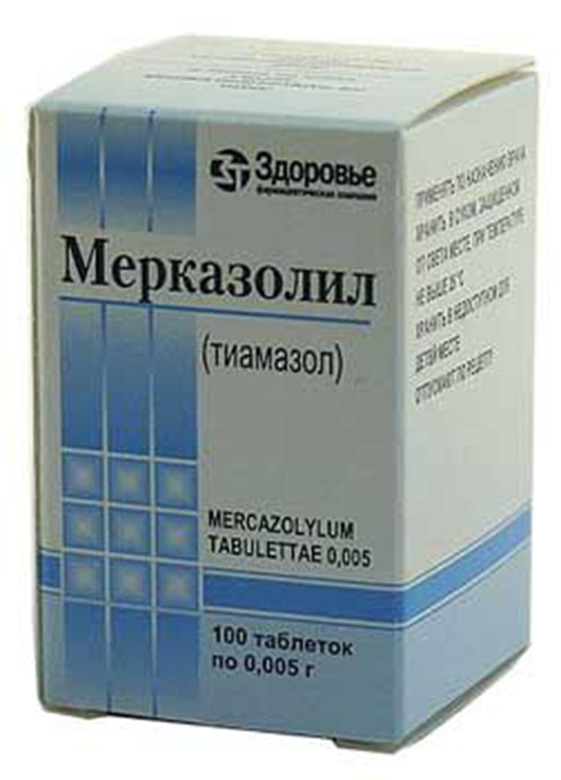
Мерказолил
Таблетки по 5 мг. Назначают внутрь после еды. Начинают с 10 мг 3 раза в сутки, поддерживающая доза составляет 5-10 мг/сут.

Slide 23
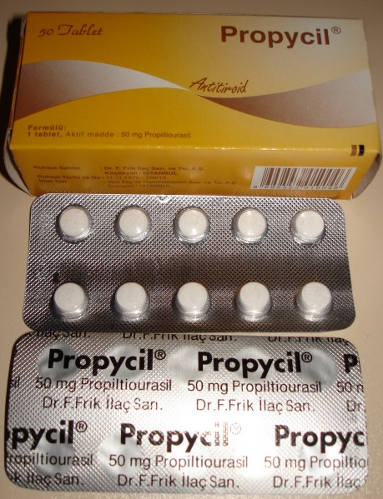
Пропилтиоурацил
Таблетки по 50мг. Назначают внутрь, не разжевывая, запивая достаточным количеством жидкости по 75–100 мг/сут, поддерживающая доза — 25–150 мг/сут.

Slide 24
ПОБОЧНЫЕ ЭФФЕКТЫ ТИРЕОСТАТИКОВ
Лейкопения, вплоть до агранулоцитоза
Аллергические реакции
Диспепсические расстройства
Гепатотоксичность

Slide 25
Сахарный диабет (СД)
Сахарный диабет (СД) – это гетерогенное заболевание, характеризующееся хронической гипергликемией, обусловленной абсолютной или относительной недостаточностью инсулина, что приводит к нарушению всех видов обмена веществ, прежде всего углеводного, поражению сосудов (ангиопатии), нервной системы (нейропатии), а также других органов и систем.
Абсолютная недостаточность – нарушение секреции инсулина.
Относительная недостаточность – уменьшение количества рецепторов к инсулину на поверхности клеток и развитии толерантности клеток к его действию.

Slide 26
САХАРНЫЙ ДИАБЕТ I ТИПА
Встречается у более молодых людей чаще до 30 лет. Поражаются β-клетки островков Лангерганса поджелудочной железы. В этиологии заболевания – аутоиммунные процессы, вирусная инфекция, генетические факторы. Течение заболевания тяжелое, с развитием кетоацидоза при задержке введения инсулина. Лечение: постоянное, пожизненное введение препаратов инсулина - заместительная терапия инсулином.

Slide 27
САХАРНЫЙ ДИАБЕТ II ТИПА
Наблюдается у более пожилых людей, нередко имеет место ожирение. Возникает в результате гибели части бета-клеток, снижения выработки инсулина, потери чувствительности клеток организма к инсулину и нарушения его транспорта. Течение более легкое, обычно без кетоацидоза. Для лечения СД 2 типа назначают строгую диету, гипогликемические пероральные ЛС, при неэффективности сочетают с инсулином.

Slide 28
Классическая триада симптомов при СД:
• Полиурия (более 2л мочи в сутки).
• Полидипсия (чувство жажды).
• Полифагия (повышенный аппетит).
Другие признаки СД:
• Сильный зуд в области половых органов.
Слабость, повышенная утомляемость.
• Частые простуды.
• Гнойные заболевания кожи, фурункулез, появление труднозаживающих язв.
• Другие жалобы обусловлены поражением внутренних органов, сосудистой и нервной систем.

Slide 29
Клиническая фармакология препаратов инсулина
Инсулин - гормон, вырабатываемый β-клетками островков Лангерганса поджелудочной железы. Влияет на все виды обмена, но особенно на углеводный обмен; увеличивает поглощение и использование глюкозы тканями, увеличивает синтез гликогена в печени; угнетает липолиз, препятствует образованию кетоновых тел, стимулирует синтез пептидов.

Slide 30
На протяжении 60 лет для лечения СД применяли говяжий и свиной инсулины, которые по составу несколько отличаются от человеческого и человеческие полусинтетические инсулины, полученные из свиных. В настоящее время получают человеческий инсулин генноинженерным способом. Его преимущества - не обладает иммуногенными свойствами, так как идентичен естественному гормону человека.
В РФ применяются только генноинженерные инсулины человека.

Slide 31
Классификация инсулинов по продолжительности действия
Инсулины ультракороткого действия
Начало действия через 5-15 мин;
Пик действия через 1- 2 часа;
Продолжительность действия 3 – 4.
Инсулин лизпро (Хумалог) – ДНК рекомбинантный аналог инсулина человека.
Инсулин аспарт (НовоРапид Пенфилл, НовоРапид ФлексПен).
Инсулин глулизин (Апидра)

Slide 32
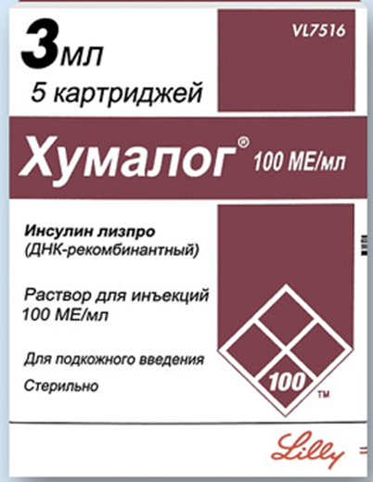
Инсулин лизпро (Хумалог)

Slide 33
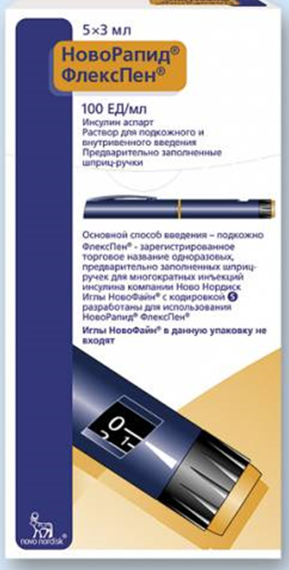
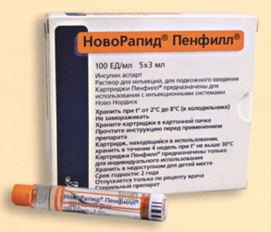
Инсулин аспарт (НовоРапид Пенфилл, НовоРапид ФлексПен)

Slide 34
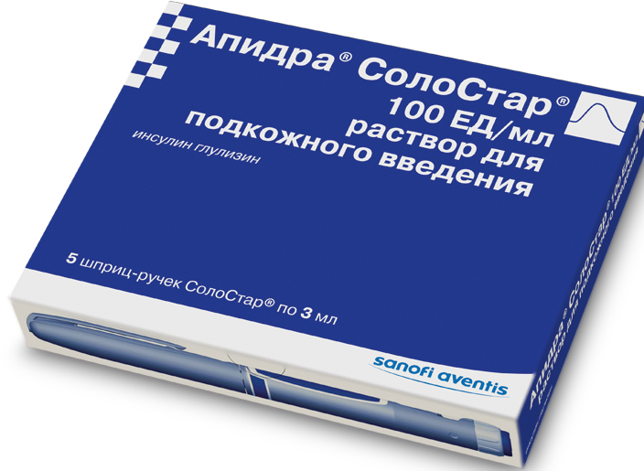
Инсулин глулизин (Апидра)

Slide 35
2. ИНСУЛИНЫ КОРОТКОГО ДЕЙСТВИЯ
Начало действия через 20-30 минут
Пик действия через 1-3 часа
Продолжительность действия 6–8 часов
Инсулин растворимый [человеческий генно-инженерный] (Хумулин Регуляр, Генсулин Р, Актрапид НМ ). Раствор для инъекций флаконы и шприц-ручки КвикПен™

Slide 36
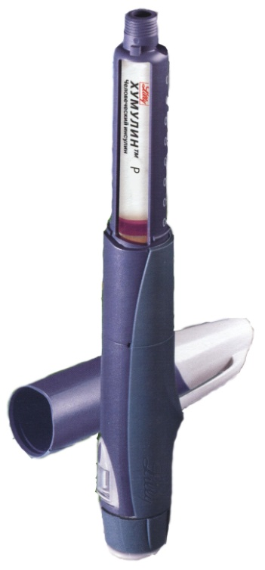
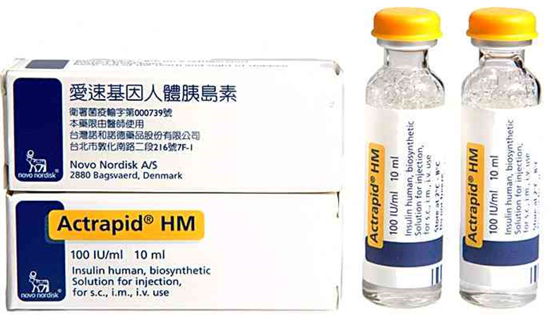
Инсулин растворимый (Хумулин Регуляр) ДНК-рекомбинантный человеческий. Вводят подкожно. Возможно в/в введение.

Slide 37
3. ИНСУЛИНЫ СРЕДНЕЙ ПРОДОЛ- ЖИТЕЛЬНОСТИ ДЕЙСТВИЯ
Начало действия через 1-2 часа
Пик действия через 6-8 часов
Продолжительность действия 12-16 часов
Инсулин-изофан [человеческий генно-инженерный] (Хумулин НПХ, Протафан НМ)
Хумулин НПХ - суспензия для п/к введения флаконы и шприц-ручки КвикПен).
Протафан НМ -суспензия для п/к введения картриджи и шприц-ручки ФлексПен,

Slide 38
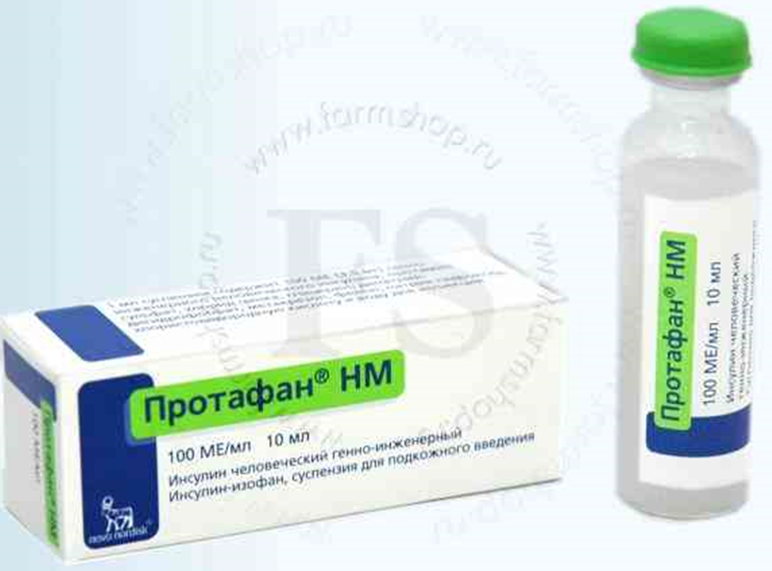
Инсулин-изофан (Протафан НМ, Хумулин НПХ)

Slide 39
4. ИНСУЛИНЫ ДЛИТЕЛЬНОГО ДЕЙСТВИЯ
Начало действия через 4 часа.
Пик действия через 10 -16 часов, у Лантуса нет пиков.
Продолжительность действия 24 -28 часов.
Инсулин гларгин (Лантус) Раствор для п/к введения шприц-ручки СолоСтар
Инсулин детемир (Левемир Пенфилл, Левемир ФлексПен). Раствор для п/к введения шприц-ручки КвикПен

Slide 40
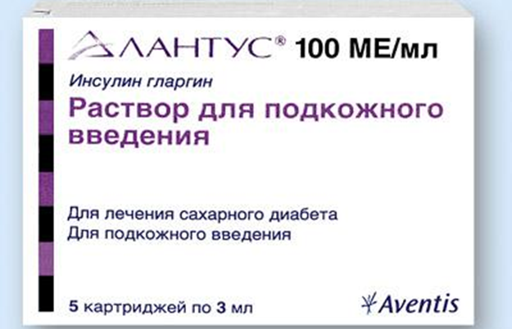
Инсулин гларгин (Лантус)

Slide 41
Инсулин детемир (Левемир Пенфилл, Левемир ФлексПен)

Slide 42
5.ИНСУЛИНЫ КОМБИНИРОВАННОГО ДЕЙСТВИЯ (бифазные препараты)
Готовые смеси пролонгированного (средней длительности) и инсулина короткого действия.
Начало действия через 30 минут
Пик действия через 2-8 часов
Продолжительность действия 18 - 20 часов.
Инсулин аспарт двухфазный (НовоМикс 50)
Суспензия для п/к введения шприц-ручки ФлексПен
Инсулин лизпро двухфазный (Хумалог Микс50)
Суспензия для п/к введения шприц-ручки.
Инсулин двухфазный (Хумулин M3)
Суспензия для п/к введения шприц-ручки КвикПен™

Slide 43
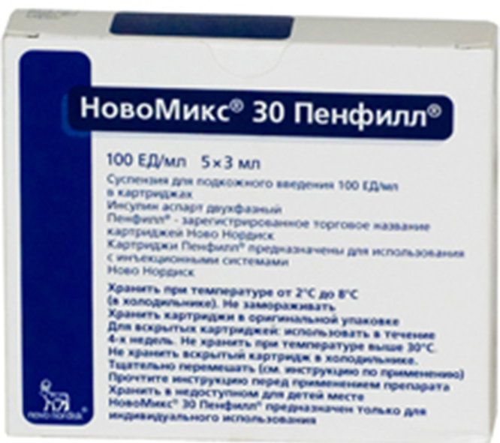
Инсулин аспарт двухфазный 30, 50,70 ФлексПен Суспензия для п/к введения шприц-ручки (НовоМикс 30 Пенфилл, НовоМикс 30 ФлексПен)

Slide 44
Препараты инсулина короткого и ультракороткого имитируют нормальную физиологическую секрецию инсулина поджелудочной железой в ответ на стимуляцию, препараты инсулина средней продолжительности и препараты длительного действия – имитируют базальную (фоновую) секрецию инсулина, комбинированные препараты сочетают оба действия.

Slide 45
ФАРМАКОКИНЕТИКА
Препараты инсулина вводят п/к, в/м, в/в. Внутривенно вводят только инсулины короткого действия и только при диабетической коме и прекоме. Полнота всасывания и начало эффекта инсулина зависят от места введения (обычно инсулин вводят в область живота, бедра, ягодицы, верхнюю часть рук) Быстрее всего инсулин поступает в кровь из подкожной клетчатки передней брюшной стенки, медленнее - из области плеча, передней поверхности бедра и еще медленнее - из подлопаточной области и ягодицы.
Период полувыведения инсулина при в/венном введении составляет 5 минут, поэтому при диабетической коме инсулин вводят в/в капельно. Нельзя вводить внутривенно суспензии инсулина. Температура вводимого инсулина должна соответствовать комнатной, т.к. холодный инсулин всасывается медленнее. Большая часть поступившего в кровоток инсулина подвергается протеолитическому распаду в печени и почках. Быстро выводится из организма почками (60%) и печенью (40%); менее 1,5% выводится с мочой в неизмененном виде.

Slide 46
Показания к применению инсулина
Сахарный диабет 1 типа, однако в определенных условиях его назначают и при сахарном диабете 2 типа при резистентности к пероральным гипогликемическим средствам, при тяжелых сопутствующих заболеваниях, при подготовке к оперативным вмешательствам, диабетической коме, при диабете у беременных.
При определении дозы инсулина руководствуются уровнем гликемии натощак и в течение суток, а также уровнем глюкозурии в течение суток.

Slide 47
ПОКАЗАНИЯ К ЛЕЧЕНИЮ ИНСУЛИНАМИ КОРОТКОГО ДЕЙСТВИЯ
Гипергликемическая кома, прекома (когда, требуется быстрый ургентный эффект)
Кратковременные эпизоды увеличения потребности в инсулине (хирургическая операции, ОРВИ и т.д.)
Дебют заболевания, когда устанавливается необходимая для больного доза инсулина

Slide 48
ОСЛОЖНЕНИЯ ИНСУЛИНОТЕРАПИИ
Гипогликемия, характеризующаяся дрожью, потливостью, психомоторным возбуждением и быстрой потерей сознания. Профилактика гипогликемии - после введения инсулина больной должен поесть в течении 15 – 20 минут.
2. Аллергические реакции
3. Липодистрофия (профилактика - не производить подкожные инъекции в одно и то же место).

Slide 49
Первая помощь при гипогликемии
Если больной в сознании - напоить сладким чаем, дать 1-2 конфеты. При бессознательном состоянии внутривенно 50-100мл 40% раствора глюкозы. При введении больших доз глюкозы возникает опасность отека мозга. Больного необходимо перевести на инфузию 5% раствора глюкозы до возвращения сознания.

Slide 50
Клиническая фармакология пероральных гипогликемических (антидиабетических) средств (ПГС) Наряду с инсулином, препараты которого пригодны только для парентерального применения, существует ряд синтетических соединений, оказывающих гипогликемическое действие и эффективных при приеме внутрь. Основное применение эти ЛС имеют при сахарном диабете типа 2.

Slide 51
ПРОИЗВОДНЫЕ СУЛЬФОНИЛМОЧЕВИНЫ
1-го поколения: карбутамид (букарбан) хлорпропамид - в РФ сейчас не применяются;
2-го поколения: глибенкламид (Манинил), гликлазид ( Диабетон), гликвидон (Глюренорм);
3-го поколения: глимепирид (Амарил)

Slide 52
Препараты второго и третьего поколения (в отличие от первого) в 50-100 раз более активны, поэтому они применяются в значительно меньших дозах 1-2 раза в сутки. Они вызывают также меньше побочных эффектов. В РФ используются только препараты 2-3 поколения.

Slide 53
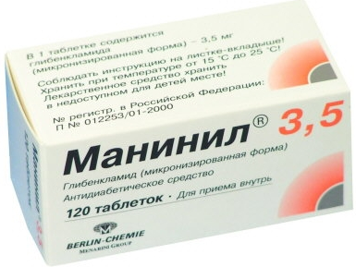
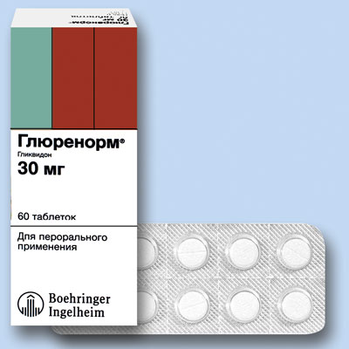
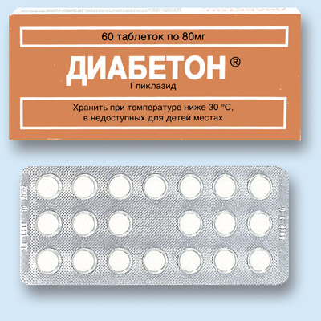

Slide 54
МЕХАНИЗМ ДЕЙСТВИЯ
Действие производных сульфонилмочевины заключается в стимуляции синтеза инсулина β-клетками поджелудочной железы. Они также увеличивают чувствительность рецепторов поджелудочной железы к гликемии, повышают чувствительность рецепторов к инсулину, тормозят инсулиназу и гликогенолиз в печени.

Slide 55
Фармакокинетика
Препараты сульфонилмочевины хорошо абсорбируются из ЖКТ. С белками плазмы связывается приблизительно 95%. Метаболизируется преимущественно в печени. Выводится главным образом почками в виде метаболитов, менее 1% выводится почками в неизмененном виде. Продолжительность действия 12-24 часа.

Slide 56
ПОБОЧНЫЕ ЭФФЕКТЫ ПРЕПАРАТОВ СУЛЬФОНИЛМОЧЕВИНЫ
Гипогликемия
Аллергические реакции
Лейко - и тромбоцитопении
Развитие резистентности

Slide 57
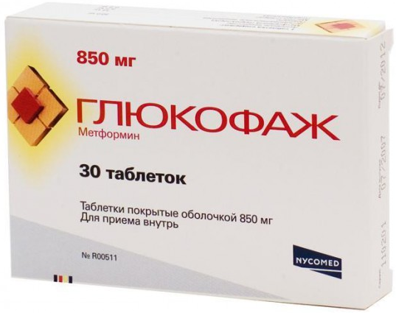
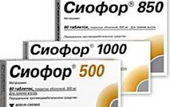
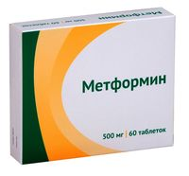
БИГУАНИДЫ
Различают бутилбигуаниды - буформин (адебит, глибутид) и диметилбигуаниды - метформин (Глюкофаж, Сиофор). В настоящее время применяется метформин.

Slide 58
МЕХАНИЗМ ДЕЙСТВИЯ
Тормозит глюконеогенез в печени Повышает связывание инсулина с рецепторами в тканях. Активируют транспорт глюкозы в клетки. Бигуаниды обладают анорексигенным эффектом (снижают аппетит), уменьшают всасывание глюкозы из кишечника, что прежде всего показано при СД II типа с ожирением.

Slide 59
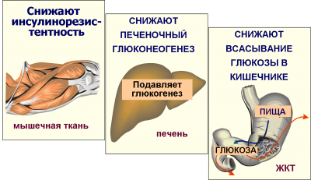
Механизм действия бигуанидов (Метформина)
Преимущества метформина
Риск гипогликемий минимальный
Улучшают клинические исходы у пациентов с сахарным диабетом 2 типа и ожирением.

Slide 60
Фармакокинетика
Быстро всасывается из ЖКТ. Биодоступность метформина 50-60%. Выводятся в основном почками в неизмененном виде. Бигуаниды назначают 1- 2 раза в сутки, после еды.
Побочные эффекты метформина
Диспепсические расстройства (тошнота, рвота, металлический привкус во рту) часто встречаются в начале лечения и проходят самостоятельно.
Гипогликемия (при применении в неадекватных дозах).
Молочнокислый ацидоз (лактоацидоз, чаще развивается при противопоказаниях).
Лейкопения, анемия.
Индивидуальная непереносимость.
Метеоризм.

Slide 61
ПРОТИВОПОКАЗАНИЯ БИГУАНИДОВ
Больные с сердечно-сосудистыми и легочными заболеваниями (на фоне гипоксии могут вызвать лактоацидоз).
Беременность и лактация.
Почечная и печеночная недостаточность.
Не должны применяться в течение 48 часов до и после рентгенконтрастных исследований (риск развития контраст-индуцированной ОПН).
Гиперчувствительность.

Slide 62
В последние годы для лечения СД стали использовать новые методы. В частности, применяют акарбозу (глюкобай) – псевдо-тетрасахарид, ингибирующий α-глюкозидазу, что приводит к уменьшению всасывания углеводов из кишечника и уменьшению подъема гликемии после еды.

Slide 63
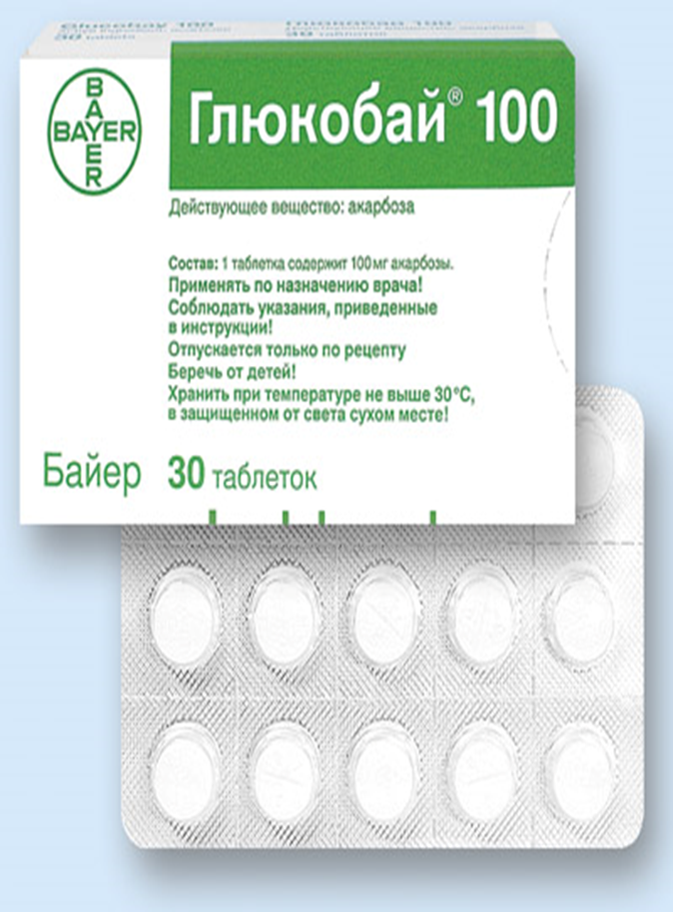

Slide 64
Критерии оценки эффективности и безопасности лекарственных средств для лечения сахарного диабета
Клинические методы
Контроль динамики состояния больного (степень выраженности жажды, сухости во рту, полиурии);
Контроль нежелательных реакций на препараты.
Лабораторно – инструментальные методы
Определение уровня глюкозы в крови, моче;
Определение кетоновых тел в моче;
ЭКГ.

Slide 65
Контрольные вопросы для закрепления:
1. Дайте понятие гипотиреоза. Какие лекарственные препараты применяются при гипотиреозе?
2 .Что такое гипертиреоз? Какие лекарственные препараты применяются при гипертиреозе?
3. Что такое сахарный диабет?
4. Какие препараты применяются при сахарном диабете 1 типа?
5. Какие препараты применяются при сахарном диабете 2 типа?
6. Как делятся инсулины по продолжительности действия?
7. Назовите осложнения инсулинотерапии.
8. Как оказывается неотложная помощь при гипогликемии?

Slide 66
Рекомендуемая литература:
Обязательная:
1. Кузнецова Н.В. Клиническая фармакология: учебник - М.: ГЭОТАР-
Медиа, 2012, стр. 254 - 268
Дополнительная литература:
1.Белоусов Ю.Б., Кукес В.Г. и др. «Клиническая фармакология» Национальное руководство. – М.: ГЭОТАР – Медиа 2010
2. Машковский М.Д. Лекарственные средства. – М.: Новая волна, 2011.
Электронные ресурсы
1. Лекция- презентация «Клиническая фармакология лекарственных
средств для лечения сахарного диабета и патологии щитовидной железы»
2. Электронный справочник «Лекарственные средства»
3. Тесты АСТ по теме
4. Обращение лекарственных – база данных www.regmed.ru/search.asp

